Slide 1
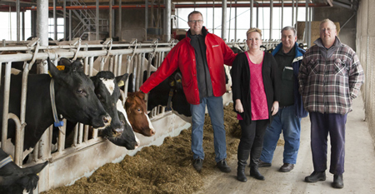
LOB Presenteer je stagebedrijf

Slide 2
Weet je nog…?
LOB
Wat kan ik daarmee?

Slide 3
Weet je nog…..?
Voor de kerstvakantie :
Wie ben ik?
Wat wil ik?
Wat kan ik?
We zijn bezig geweest met onze persoonlijke eigenschappen en wensen

Slide 4
Oké, ik ken mezelf en weet wat ik wil. Wat gaan we nu doen?

Slide 5
- Je weet ‘waarom’ (wat ben ik, wat wil ik en wat kan ik) - De volgende stap in je LOB is ‘hoe’ en ‘wat’

Slide 6
Daar gaan we mee aan de slag!

Slide 7
opdracht
Kennis maken met verschillende bedrijven
Elke leerling geeft een korte pitch over zijn/haar stagebedrijf.
Je gebruikt hiervoor een PowerPoint of Prezi met bij elke vraag een foto.

Slide 8
Waar staat het bedrijf? Hoe ziet het eruit? Wie is eigenaar, directeur? Hoeveel personeel is er? Met wie werk je zelf het vaakst samen? Hoe is de sfeer? Vertel iets over de geschiedenis van het bedrijf. Hoe oud is het? Wie is de oprichter? Wie zijn de klanten van het bedrijf? Doelgroep? Welke machines heeft het bedrijf? Met welke bedrijven wordt samengewerkt? Waar is het bedrijf goed in? Is het gespecialiseerd in een bepaald gebied? Maken ze daar reclame mee? Laat zien wat het bedrijf doet. Foto’s! Welke werkzaamheden? Welke kwaliteiten zijn nodig om hier te werken? Afspraken en regels? Wat is heel leuk en juist minder leuk? Wat vind je moeilijk en wat heb je juist geleerd?

Slide 9
Beoordeling
Klasgenoten geven een cijfer
10 = Ik wil heel graag naar dit bedrijf!
1 = ik wil absoluut niet naar dit bedrijf!
De bedrijven die de meeste punten hebben gekregen gaan we vragen of we een bezoek mogen brengen.

Slide 10
Afsluiting:
Bewaar je presentatie in je map LOB en maak aantekeningen over bedrijven die je interessant vindt

Slide 11
Succes!

